Slide 1
Anděl
Registrační číslo projektu: CZ.1.07/1.1.38/02.0025
Název projektu: Modernizace výuky na ZŠ Slušovice, Fryšták, Kašava a Velehrad
Tento projekt je spolufinancován z Evropského sociálního fondu a státního rozpočtu České republiky.
PČ_006_Kombinovaná technika – papír, kov – anděl
Autor: Mgr. Helena Uhříková
Škola: Základní škola Fryšták, okres Zlín, příspěvková organizace

Slide 2
Anotace:
Digitální učební materiál obsahuje pracovní postupy za použití několika technik: kašírování, lepení, pletení z vlny.
Materiál vysvětluje celý pracovní postup výroby anděla jako vánoční dekorace.
Je určen pro předmět pracovní činnosti a 4. – 5. ročník

Slide 3
Pomůcky:
lepidlo na tapety, lepidlo Herkules, miska, hedvábný papír, novinový papír, bílá vlna, stříbrný řetěz, štětec, nůžky, bílá temperová barva, vatová kulička o průměru 7 cm, vazačský drát, drátěné pletivo.

Slide 4
Krok č. 1:
25 cm
55 cm
Z drátěného pletiva s obchodním názvem Chovatelské šestihranné pletivo vystřihneme obdélníkový tvar o rozměrech 25 x 55cm.

Slide 5
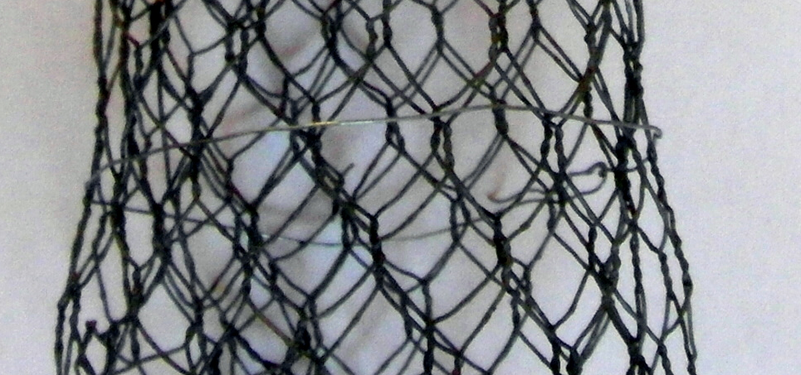
Krok č. 2:
Pletivo stočíme do tvaru válce. Horní část mačkáním vytvarujeme do tvaru těla. Horní i dolní část zajistíme vazačským drátem.

Slide 6
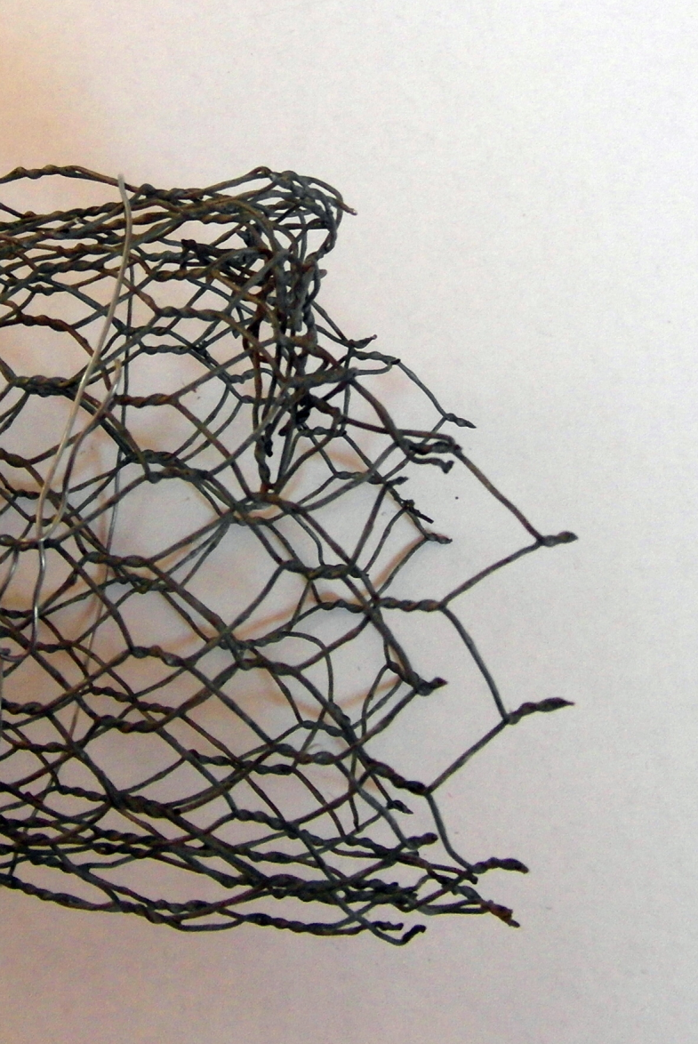
Krok č. 3:
Na spodní části těla zahneme pletivo 2 cm dospodu.

Slide 7
Krok č. 4:
Noviny nastříháme na proužky, které budou široké 4 až 5 cm.

Slide 8
Krok č. 5:
Novinové proužky navlhčíme lepidlem na tapety.

Slide 9
Krok č. 6:
Navlhčené proužky novin přikládáme postupně na tělo anděla, tímto způsobem vytvoříme 5 až 6 vrstev. Tělo necháme vyschnout, nejlépe do druhého dne.

Slide 10
Krok č. 7:
Po zaschnutí přetřeme tělo anděla bílou temperou.

Slide 11
Krok č. 8:
Nastříháme 12 kusů vlny, dlouhých 40 cm. Všechny kusy na jedné straně pevně svážeme rozdělíme na třetiny, tj. svazky po 4 kusech a upleteme copánek dlouhý 30 cm. Oba konce copánku pevně svážeme. Tento díl bude tvořit ruce anděla.

Slide 12
Krok č. 9:
24 cm
22 cm
Z vazačského drátu dlouhého 75 cm vytvarujeme základ pro křídla.

Slide 13
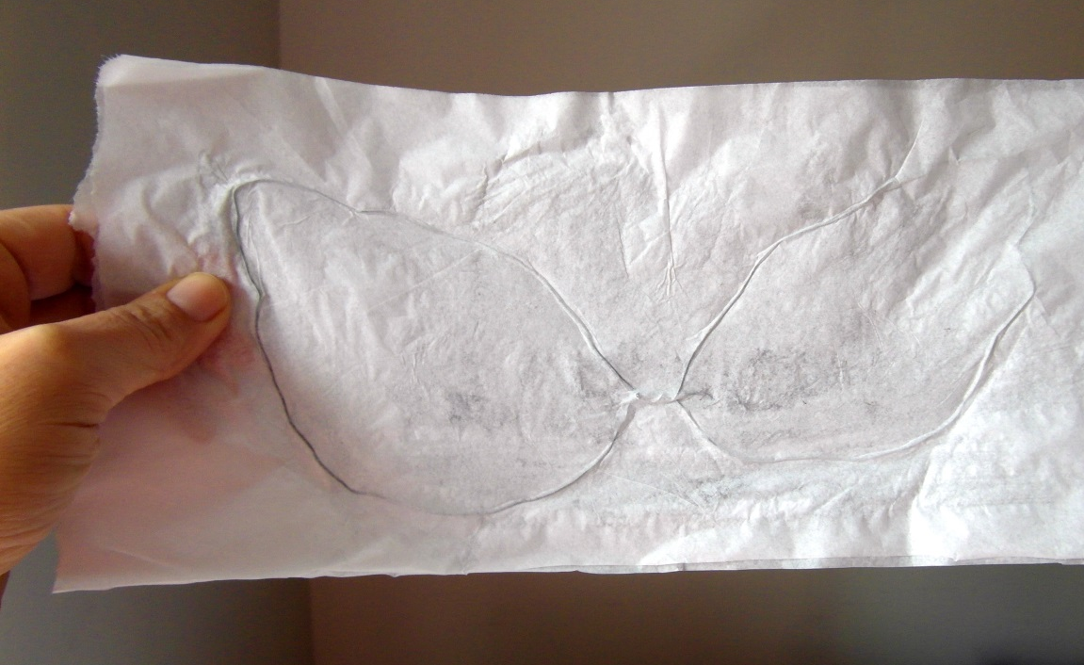
Krok č. 10:
Drátěný základ křídel vložíme mezi dva hedvábné papíry a slepíme pomocí lepidla Herkules.

Slide 14
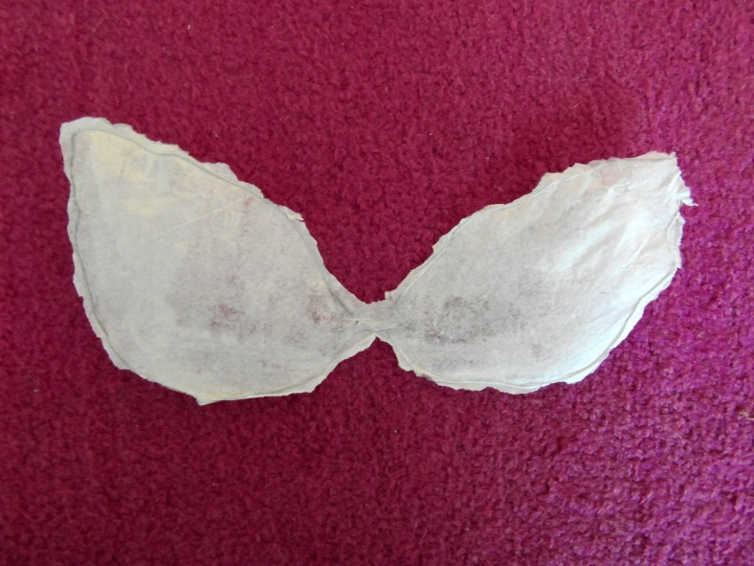
Krok č. 11:
Přebytečné okraje hedvábného papíru opatrně odtrháme.

Slide 15
Krok č. 12:
Na vatovou kouli o průměru 7 cm nalepíme kousky vlny, případně stříbrné nitě. Šedou fixou namalujeme jednoduchý obličej a hvězdičku.

Slide 16
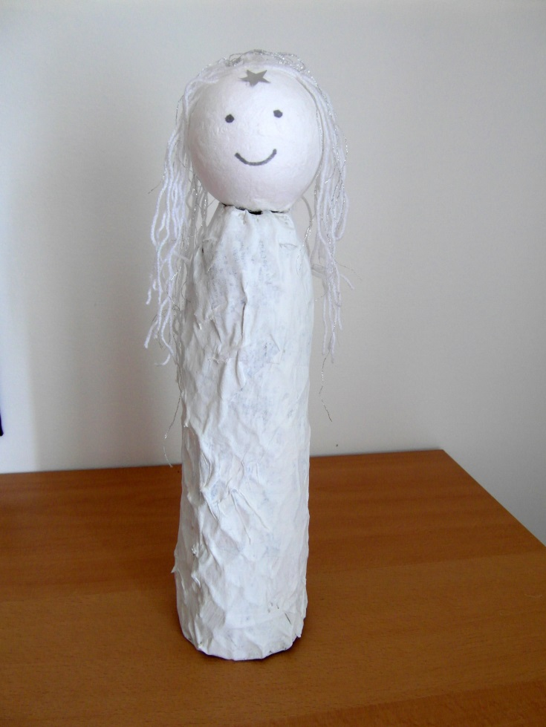
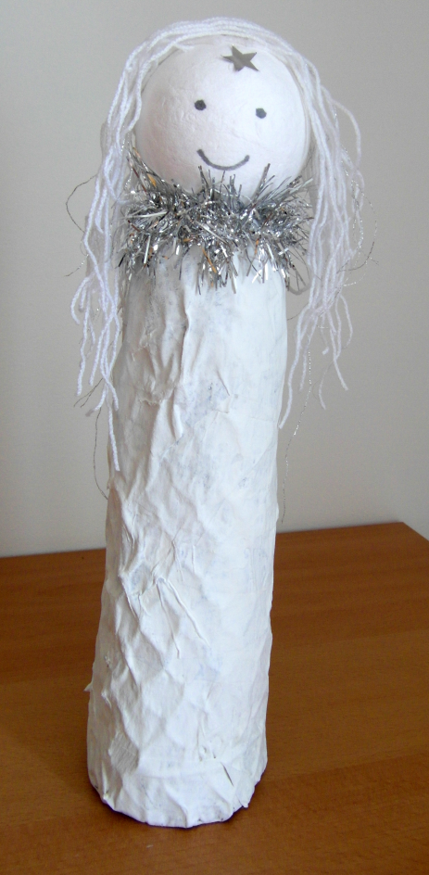
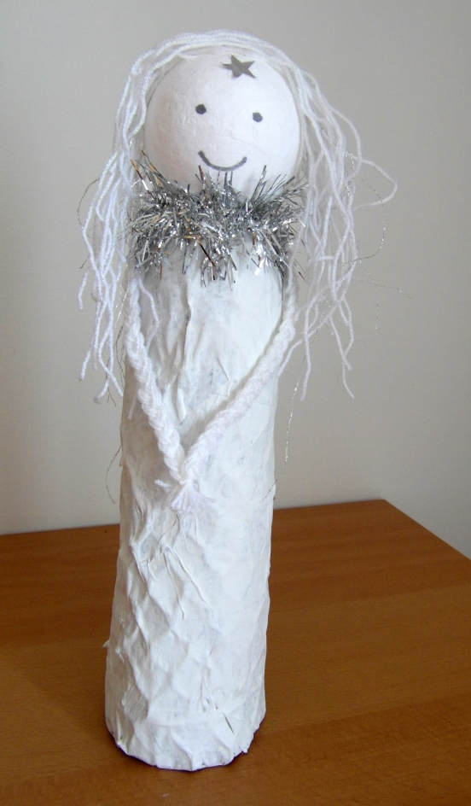
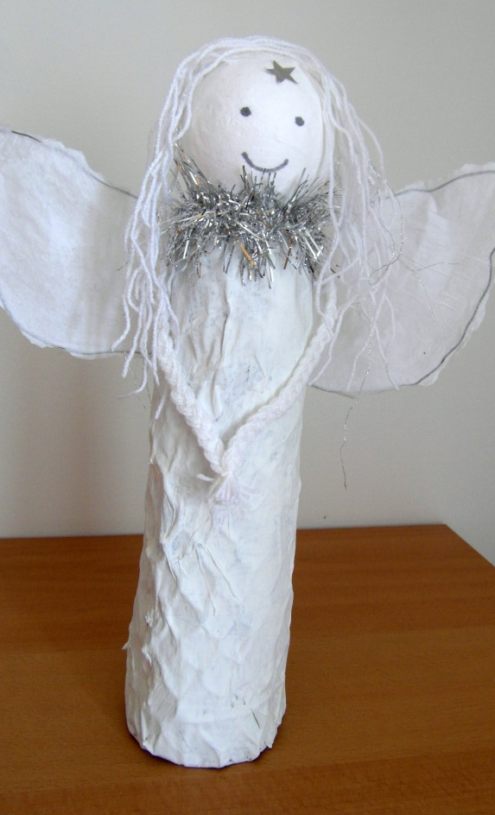
Krok č.: 13
HLAVA
KRK
RUCE
KŘÍDLA
Pomocí tavné pistole přilepíme postupně všechny části na tělo anděla.

Slide 17
Výsledek

Slide 18
POUŽITÉ ZDROJE
vlastní fotografie

